Slide 1
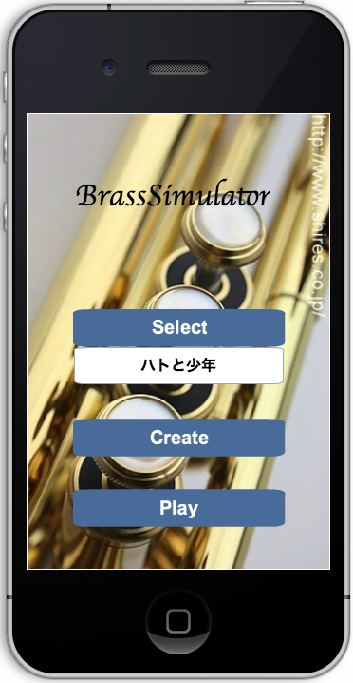
BrassSimulator
出来ることから、今、始めよう。
まずは、運指から。
KenjiArai
ShinichiroHayashi

Slide 2
音ゲー感覚

Slide 3
初心者、林伸一郎の場合

Slide 4
初心者、林伸一郎の場合
音が出ない

Slide 5
初心者、林伸一郎の場合
音が出ない
音が出ないと楽しくない

Slide 6
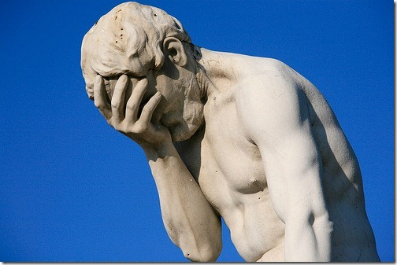
初心者、林伸一郎の場合
音が出ない
音が出ないと楽しくない
楽しくないから続かない

Slide 7
経験者、荒井建二の場合

Slide 8
経験者、荒井建二の場合

Slide 9
経験者、荒井建二の場合
いつも仕事で夜遅くなる

Slide 10
経験者、荒井建二の場合
いつも仕事で夜遅くなる
夜遅くなると音が出せない

Slide 11

経験者、荒井建二の場合
いつも仕事で夜遅くなる
夜遅くなると音が出せない
音が出ないと練習にならない

Slide 12
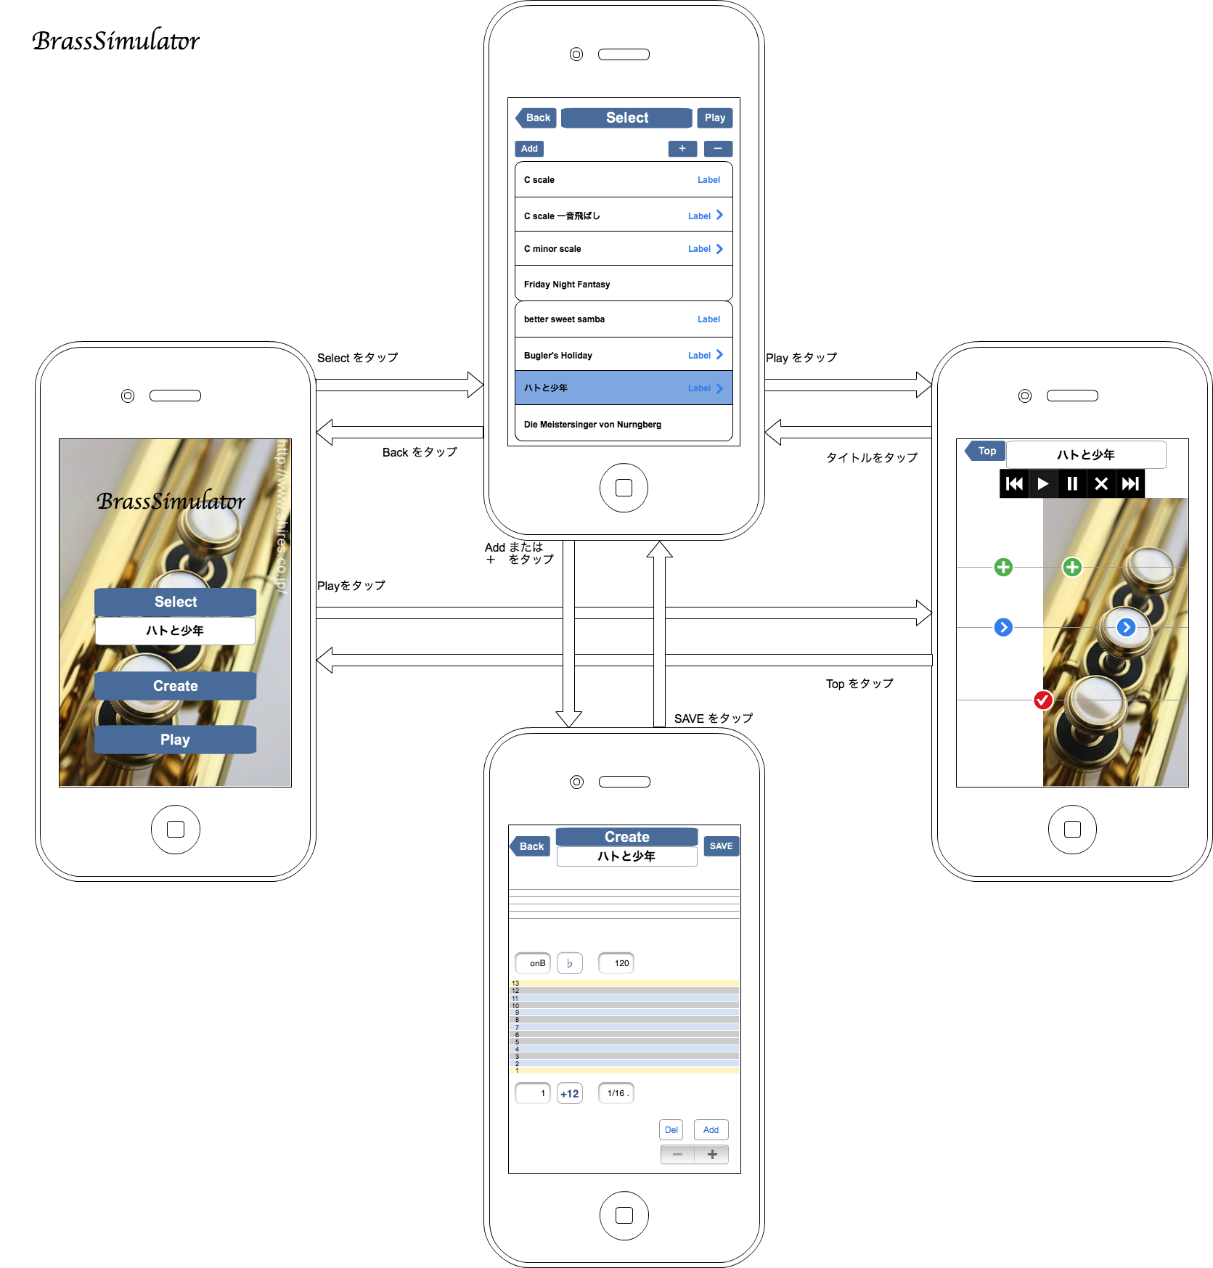

Slide 13
今後の展開

Slide 14
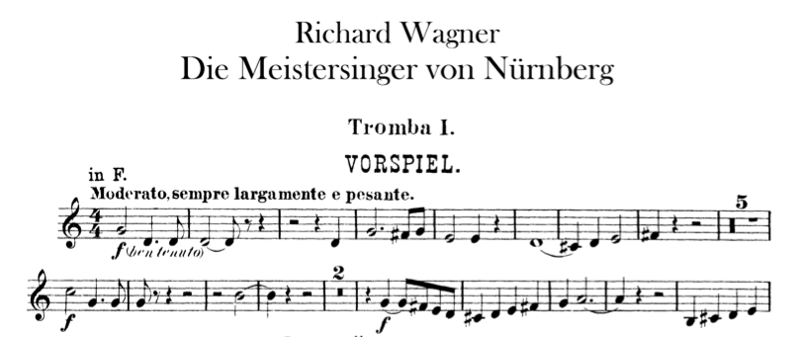
紙の楽譜をカメラ撮影して、楽曲データを作成

Slide 15

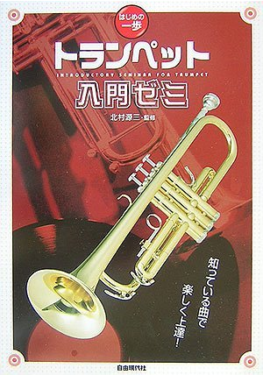
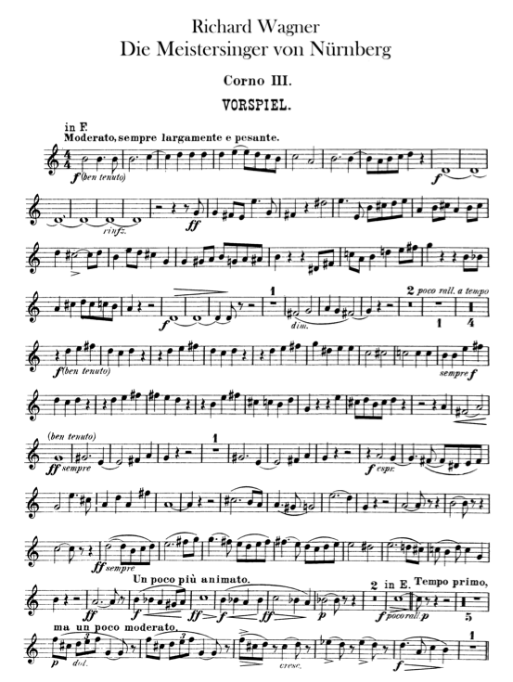

楽器メーカーや楽譜の出版社からの楽曲データ配信
出版物にQRコードを掲載し、楽曲データを取得

Slide 16
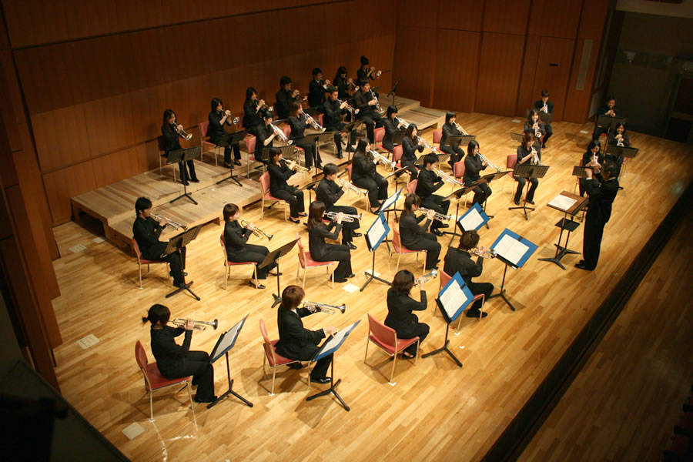
あなたも、このステージに立ってみませんか？

